Slide 1
Ораторское мастерство М. В. Ломоносова
Выполнили: Терешко Е., Ромашко В.

Slide 2
  Он создал первый университет
  Он, лучше сказать, сам был первым нашим университетом.
  А. С. Пушкин

Slide 3
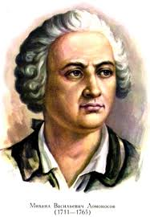
История человечества знает много разносторонне одаренных людей. И среди них на одно из первых мест надо поставить великого русского ученого Михаила Васильевича Ломоносова. Оптика и теплота, электричество и тяготение, метеорология и искусство, география и металлургия, история и химия, философия и литература, геология и астрономия—вот те области, в которых Ломоносов оставил свои след. А. С. Пушкин писал, что, “соединяя необыкновенную силу воли с необыкновенной силой понятия, Ломоносов обнял все отрасли просвещения. Жажда науки была сильнейшей страстью сей души, исполненной страстей”.

Slide 4
Великий русский ученый Михаил Васильевич Ломоносов был не только основоположником науки в России и провозвестником многих научных открытий во всем мире, но и пропагандистом научных достижений, выдающимся оратором своего времени. Называя Ломоносова нашим первым университетом, А. С. Пушкин писал о нем как о величайшем уме новейших времен, о человеке, произведшем в науках сильнейший переворот и давшем им новое направление

Slide 5
Ораторское мастерство М. В. Ломоносова
Ломоносов первым в России взял на себя трудную и благородную миссию реформации русского языка и создания научных произведений по теории красноречия.
Ораторское мастерство с юных лет интересовало Михаила Васильевича. С этим искусством он впервые познакомился в Московской славяно-греко-латинской академии. Здесь обучали правилам составления проповедей и торжественных речей религиозного содержания, как следует избирать тему, как ее разнообразить и украшать, как подбирать доказательства. Большое внимание обращалось на построение речи и стиль изложения. Рекомендовалось «широко применять аллегорические и исторические сравнения, но особенно развивать память постоянными упражнениями». Приемы ораторского мастерства изучались на лучших сочинениях античных авторов — Демосфена, Цицерона, Плиния, Тита Ливия, Тацита и других. Теоретические наставления подкреплялись практическими занятиями. Ломоносов принимал участие в риторических диспутах, на которых в присутствии учеников других школ произносились проповеди на русском (церковнославянском) и латинском языках.

Slide 6
Главной темой публичных выступлений М. В. Ломоносова была наука. Тема эта звучит не только в речах естественнонаучного характера, но и в панегириках (похвальная публичная речь). При этом одна из главных, если не самая главная особенность лекторского мастерства Ломоносова заключалась в том, что он выступал не как популяризатор и пересказчик научных открытий и достижений, сделанных другими учеными, не как их комментатор, но как активный участник всего современного ему научного движения в мире, как строитель здания российской науки. Он делился со слушателями научными мыслями, раскрывал перед ними двери в свою творческую лабораторию, поведывал о том, над чем сейчас работает.

Slide 7
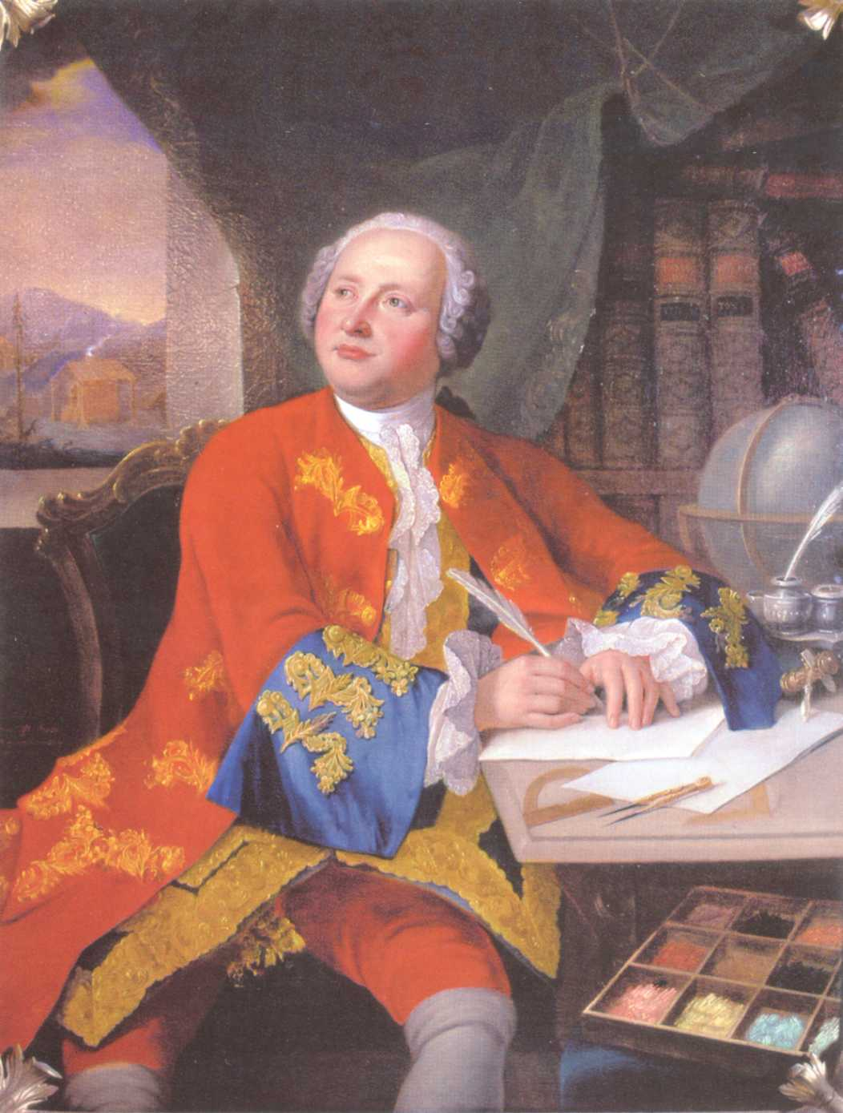
Его лекции («Слова» и «Речи») и «Похвальные слова» пользовались большой популярностью: тогда это была наиболее доступная форма общения ученого с широкой аудиторией. Ломоносов воспитывал у своих слушателей правильное отношение к природе, к ее изучению, пробуждал высокие нравственные и научные идеалы. В его выступлениях постоянно звучал голос современности.

Slide 8
Вклад в развитие риторики
Ломоносов в 1743 написал «Краткое руководство к риторике» на русском языке. Основной труд Ломоносова по риторике — «Риторика» 1748 года, которая стала, по сути, первой в России хрестоматией мировой литературы, включавшей также лучшие произведения отечественной словесности. Пособия Ломоносова были первыми общедоступными руководствами по красноречию. Само определение риторики у него традиционно:
«Риторика есть наука о всякой предложенной материи красно говорить и писать, то есть оную избранными речами представлять и пристойными словами изображать на такой конец, чтобы слушателей и читателей о справедливости её удостоверить.»

Slide 9
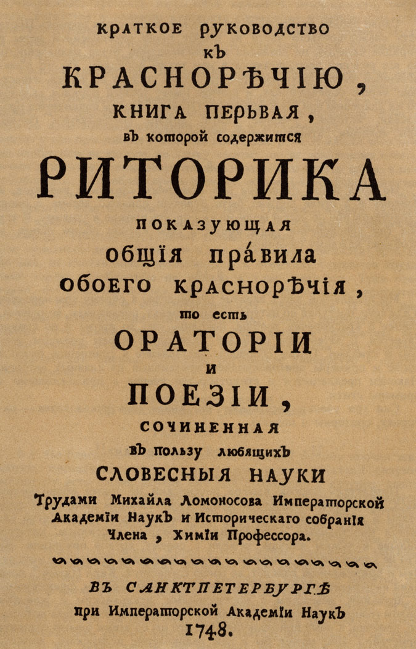
В «Риторике» выделены три традиционных раздела: об изобретении, украшении, расположении. В своём труде он выделяет собственно риторику — учение о красноречии вообще; ораторию — наставление к сочинению речей в прозе; поэзию — наставление к сочинению поэтических произведений. Первая попытка Ломоносова создать учебник риторики — событие большого исторического значения. На основе «Риторики» впоследствии были написаны учебники по русскому красноречию.

Slide 10
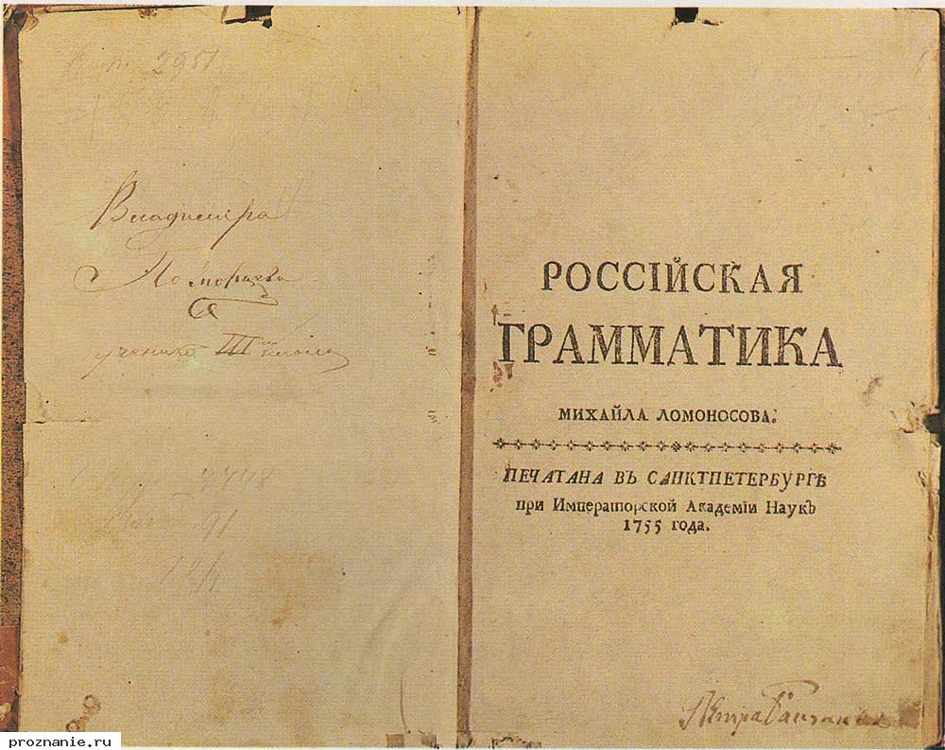
Грамматика и теория стиля
«Российская грамматика» — основы и нормы русского языка, в которой Ломоносов разработал понятия о частях речи, правописание и произношение того или иного слова. Орфоэпические рекомендации «Российской грамматики» опираются на специфику «московского наречия»: «Московское наречие не только для важности столичного города, но и для своей отменной красоты прочим справедливо предпочитается». Ломоносов ввёл понятие художественно-выразительных приёмов.
Разработал стилистическую систему русского языка — теорию трёх штилей (книга «Рассуждение о пользе книг церковных в российском языке»).

